Slide 1
MaxEngine-Lite
原理与OP实现
2019.3
内核技术部
徐 东

Slide 2
目 录
优点与新进展
编译
构图与Pass
存储管理
OP格式
实现新OP

Slide 3

优点与进展
1、MaxEngine-Lite改进：
去掉了 MShadow
使用了
各种优化
Kernels
去掉了
冗余训练代码
新增了 ARM移动端支持
去掉了
各种多余依赖库
重构了
Reshape接口
快！
编译速度
小！
生成.so库
Notes:
a. 移除了所有反向相关代码，去除了mshadow，代码更简洁。
b. 移除opencv、cub等库的依赖。
c. 编译速度很快（正常1-2分钟左右）。
d. 生成的so库很小。
e. 重构了reshape接口，支持动态输入且reshape基本耗时为0。
f. 添加了移动端arm的实现，并进行了优化。
g. 添加mkldnn实现cpu加速。
h. 使用手写的gpu kernel替代mshadow，效率得到一定提升

Slide 4
优点与进展
2、继承于MaxEngine的优点
a. 输入可变，不需要padding（大小，batch都可变）
b. 优化了op的实现形式
c. 支持低精度解码（fp16、int8）
d. 支持动态解码，减少空置
e. 训练解码一体化（训练网络可以直接部署）
f. 添加了attention解码实现，可快速实现Encoder-Decoder模型的开发部署

Slide 5
优点与进展
3、新进展
1.0 版本
文档
python 接口
X86 MKLDNN
全卷积网络
验证
GPU
几个网络
上线中
ARM cpu
更多网络验证
Notes:
我们发布了1.0 版本
完善了文档
添加了python支持
Arm端验证了更多网络，在一些情况下效率优于ncnn方案。

Slide 6
目 录
优点与新进展
编译
构图与Pass
存储管理
OP格式
实现新OP

Slide 7
编译
1、当前编译支持情况
目标终端 | Makefile | CMake
cuda&cuDNN GPU | O | O
X86 RAW CPU | O | O
X86 MKLDNN CPU | O | X
ARM NEON+omp CPU | X | O
Notes:
我们发布了1.0 版本
完善了文档
添加了python支持
Arm端验证了更多网络，在一些情况下效率优于ncnn方案。

Slide 8
编译
2、使用 Makefile 编译
主目录下‘make/config.mk'脚本
修改脚本中 MAXENGINE_PLATFORM 两个变量：
cuda 即为 CUDA 终端编译，
需要设置 USE_CUDA_PATH 为系统 CUDA&cuDNN 路径
需要设置 CUDA_ARCH 为系统目标设备类型
X86_64 为使用 x86_64 cpu 终端编译，MKLDNN 也使用此选项
需要确定是否打开MKLDNN, 如打开，需要设置 MKLDNN 路径
之后，在主目录下，新建 build 文件夹并编译：
mkdir build && cd build
make –j $(nproc)

Slide 9
编译
3、使用 CMake 编译
主目录下'cuda.sh'脚本
修改脚本中 cuda_dir, cuda_arch 两个变量，如 cuda_arch=“Volta”
脚本会根据环境中 CMake 的版本选择不同的编译方式进行编译
在 CMake>=3.8 时，采用更快的 CMake 内置 cuda 模块进行编译。
默认编译结果位于主目录下 build 文件夹中。
cuda
x86
raw
主目录下‘x86.sh'脚本
默认编译结果位于主目录下 build_x86 文件夹中。
主目录下‘arm.sh'脚本
实际脚本在 cmake 文件夹中，需要手动调整 NDK 路径，编译器
等多个值，文档中有 NDK 相关介绍及注意事项。
默认编译结果位于主目录下 build_arm7/7b/8/8b 等文件夹中。
arm
Notes:
打开主目录下'cuda.sh'脚本，修改脚本中 cuda_dir, cuda_arch 两个变量。其中：cuda_dir 为 cuda & cudnn 当前安装位置，cuda_arch 为当前环境或目标运行环境下 nVidia GPU 型号，目前支持"Fermi"(sm_21), "Kepler"(sm_35), "Maxwell"(sm_50), "Pascal"(sm_61), "Volta"(sm_70), "All"(编译所有上述sm)，修改完成之后运行 chmod +x cuda.sh ./cuda.sh 脚本会根据当前环境中 CMake 的版本选择不同的编译方式进行编译，在 CMake>=3.8 时，采用更快的 CMake 内置 cuda 模块进行编译。默认编译结果位于主目录下 build 文件夹中。
arm 终端编译需要 Android NDK, 国内下载地址：https://developer.android.google.cn/ndk/downloads。 目前代码中提供了4组 arm 终端编译脚本，为不同 NDK 版本，armv7/8，gcc/clang 的编译组合，脚本均位于 CMake 目录下。首先，根据目标环境与 NDK 位置不同，修改对应脚本。之后使用 chmod +x 激活主目录下 arm.sh脚本及 cmake 目录下相应脚本。最后运行主目录下 arm.sh 进行编译，目前, MaxEngine- Lite 至少支持 NDK 13~18 版本，如您使用默认编译环境，编译出的库位于主目录下 build_arm7/7b/8/8b 等4个文件夹中。 需要注意的是，如果您的 NDK 是官方下载解压后未经修改的，您首先需要打开 ${NDK_ROOT}/build/cmake/android.toolchain.cmake 文件，搜索文件中的 -g 选项，并将其删除或屏蔽，否则编译出的库会被强制为 debug 模式。

Slide 10
编译
4、一些可选编译选项
目标终端 | Makefile | CMake
编译DEBUG或RELEASE | MAXENGINE_DEBUG | MAXENGINE_DEBUG
编译 GTEST 及测试集 | 暂不支持 | MAXENGINE_BUILD_GTEST
编译 python 支持及相应 c_api | MAXENGINE_USE_PYTHON | MAXENGINE_USE_PYTHON
编译 Attention 模块 | MAXENGINE_BUILD_PYTHON | MAXENGINE_BUILD_PYTHON
Notes:
我们发布了1.0 版本
完善了文档
添加了python支持
Arm端验证了更多网络，在一些情况下效率优于ncnn方案。

Slide 11
目 录
优点与新进展
编译
构图与Pass
存储管理
OP格式
实现新OP

Slide 12
构图原理
公版 MXNet 构图大致结构：
Init() // Around Line 512
{
nnvm::graph g = InitGraph()； //建立一个nnvm::graph类
{line 537-581} // 根据输入数据创建nnvm::shapeVector arg_shapes
nnvm::DtypeVector arg_dtypes
StorageTypeVector arg_stypes
以便后续进行 shape, datatype, storage type的推断
InferShape(), InferType();
{line 583-603} // 针对Backward扩充arg_shapes，arg_dtypes，进行相应推断
FinishInitGraph()；// 打包Init()函数中的所有剩余步骤（还有很多）并调用
}
MaxEngine-Lite 与公版 MXNet 相同，在进行前向推理前，使用 GraphExecutor进行构图，但相对公版 MXNet，MaxEngine-Lite 对构图流程做了一定的简化。

Slide 13
构图原理
FinishInitGraph() //该函数打包了Init()函数中的所有剩余步骤 Around Line 876
{
{line 888-904} //为GraphExecutor分配内存，用一个StorageID来标记分配给每
一个DataEntryInfo的内存块；调用nnvm::ApplyPass::
“PlanMemory”进入nnvm模块分配内存。
g = DetectInplaceAddTo(g); // 查找可以作为InplaceAddTo的Op,降低内存占用
g = AttachOpExecs(g); //链接 OpExeutor
g = AttachOpResources(g); // 将 Resource 链接到 OpExecVector
graph_ = std::move(g); // 将nnvm::graph move至Executor,作为私有类
this->InitDataEntryMemory(); //为NodeEntry(原来叫DataEntry)分配内存，
{line 917-930} //新建executor私有变量：output_arrays_ head_grad_arrays_
this->InitCachedOps(); //为Op Node填充cached_opr属性
this->InitOpSegs(); // 建立Bulk Execution批量执行, 把在同一Context上，拓扑序列连续且全部为同步执行的Op合并起来，组成块，在前向后向计算主函数 RunOps()中打包发送到同一设备执行
}

Slide 14
构图Pass
InferShape（Type） /nnvm/src/pass/infer_shape_type.cc
do {
InferShape(Type)
逐 node 从前向后
Start node
End
node
InferShape(Type)
逐 node 从后向前
} while （还有 node entry 形状不明，
或者这一次遍历所有节点后，
没新推导出任何一个新的 node entry 形状）
Notes:
1. 在有 Backward 反向时的基本算法，从indexed_graph 里的第一个 node 开始，一直向前，遍历所有的 node, 如果是 OP， 逐个运行 infershape函数，逐个推导每个 node entry 的 shape, 能推导出的填入结果，不能继续保持默认值（空），一轮检查下来

Slide 15
构图Pass
PlanMemory /nnvm/src/pass/plan_memory.cc
为 node entries 分配内存
node_entry
refcount
Memory Blocks
by size
统计 node entry 被节点的占用情况，厘清 node entry 间依赖性。
没有相互依赖关系的 node entry 复用内存
按照需要 node entry 需要内存大小分为几个大块
按照大小，在大块内分配内存。

Slide 16
构图Pass
AttachOpExecutor /src/executor/attach_op_execs_pass.cc
AttachOpResources /src/executor/attach_op_resource_pass.cc
Start node
End
node
将各OP 中注册的 Fcompute 函数与图中对应 node 绑定
Start node
End
node
检查是否需要
Resource(目前仅TempSpace)
如需要，进行登记

Slide 17
目 录
优点与新进展
编译
构图与Pass
存储管理
OP格式
实现新OP

Slide 18
存储管理
储存分配结构
固定存储
临时存储
Tensor_Blob
构图时分配
Resource
推理时动态分配
Storage
Alloc，Free …
Notes:
在 MaxEngine-Lite 中，存储大致分为两部分。第一部分是 OP 所需的固有存储，比如 OP 输入输出时 Tensor 的存储。第二部分是运行时的临时存储，一些OP在前向计算时需要临时空间，这些OP需要开辟额外的存储。
固定存储和临时存储最终都通过 Storage 模块开辟，Storage 模块拥有最底层的 Alloc， Free 等函数。
不同的时，两种存储开辟的上层调用结构不同。OP固定存储在构图，建立 Tensor Blob 时分配， Tensor_blob 直接调用 Storage 模块。临时存储被归类为一种 Resource 资源。在构图时通过 Resource注册（表示存在），但不开辟。在运行时，视OP具体需要开辟对应空间。

Slide 19
存储管理
立即通过 Storage.Alloc()
分配内存
固定存储
是
Tensor_Blob
构图时分配
建立 TBlob 时
检查 delay_alloc_ flag
暂不分配内存
之后通过 CheckAndAlloc() 调用
Storage.Alloc() 分配
否
临时存储
继续使用已分配的内存空间
是
Resource
推理时动态分配
运行时注册
推理OP有需要时检查
是否开辟，已开空间是否足够
析构原先开辟的，大小不足的空间，重新开辟更大的合适空间
否
Notes:
在 MaxEngine-Lite 中，存储大致分为两部分。第一部分是 OP 所需的固有存储，比如 OP 输入输出时 Tensor 的存储。第二部分是运行时的临时存储，一些OP在前向计算时需要临时空间，这些OP需要开辟额外的存储。
固定存储和临时存储最终都通过 Storage 模块开辟，Storage 模块拥有最底层的 Alloc， Free 等函数。
不同的时，两种存储开辟的上层调用结构不同。OP固定存储在构图，建立 Tensor Blob 时分配， Tensor_blob 直接调用 Storage 模块。临时存储被归类为一种 Resource 资源。在构图时通过 Resource注册（表示存在），但不开辟。在运行时，视OP具体需要开辟对应空间。

Slide 20
存储管理
Storage 模块 – 内存分配
NaiveStorageManager
分配内存，首地址对齐
Alignment_ = 16
暂不支持复用
X86, ARM CPU
Storage
CUDA
GPU
GPUPooledStorageManager
分配显存，支持复用

Slide 21
存储管理
Storage 模块 – 内存释放
NaiveStorageManager
Free, DirectFree 功能相同，退出网络时一次性释放
X86, ARM CPU
Storage
CUDA
GPU
GPUPooledStorageManager
Free 释放占有的内存空间，返还给内存池
DirectFree 直接释放内存空间
退出网络时释放所有内存空间

Slide 22
目 录
优点与新进展
编译
构图与Pass
存储管理
OP格式
实现新OP

Slide 23
算子格式
MaxEngine-Lite 算子与公版 MXNet 算子的异同
公版 MXNet
MaxEngine Lite
优先满足对训练自动梯度求解以及大规模分布式系统的支持
设计比较复杂，模板多
代码可读性，可修改性较差
部分OP所有终端共用一套代码
优先满足高效推理
通用注册与分终端实现分离
直接操作 Tensor dptr_ 指针
各个终端OP实现完全不同
Notes:
相对公版 MXNet, MaxEngine-Lite 去掉了矩阵库 MShadow。MShadow 在设计上主要考虑了对训练自动梯度求解以及大规模分布式系统的支持。比如在设计上， MShadow 中设计了```Map()```函数，对各种 Tensor 元素级别的基本操作进行封装。在公版 MXNet OP 的代码中，部分 OP 通过MShadow的模板功能，多层封装，实现 cpu, gpu 前向共用一条代码

Slide 24
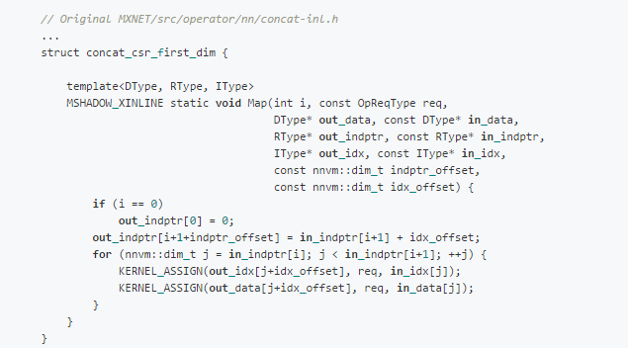
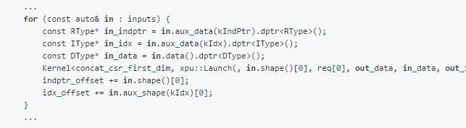
算子格式
Notes:
随手截取的公版 MXNet concat OP 中一段，各种 Kernel， 还有 Map 函数层层嵌套，可读性差，在仅用于推理的环境下，这种封装是没有必要的。

Slide 25
算子格式
MShadow
MaxEngine-Lite 简化算子
特性
MaxEngine Lite
OP
Tensor<DType>:
DType* dptr_; TShape shape_;
int64_t stride_; Stream stream_;
文件结构
通用注册
一个OP一份
src/operator
特有实现
每个终端一份
src/operator/x86
Notes:
1. MaxEngine-Lite OP 抛弃了过重的矩阵库 Mshadow， 使用 Tensor 直接操作，直接操作指针 dptr_;
2.与公版 MXNet OP 一般由 XXX-inl.h, XXX.cc, XXX.cu 三个文件构成不同，MaxEngine-Lite OP 分为各终端通用注册和各个终端特有实现两个大部分，其中，通用注册由 src/operator/ 文件夹下 XXX-inl.h, XXX.cc 两个文件组成，终端实现则分散在 src/operator/cuda src/operator/x86 src/operator/arm 等子文件夹中，名字格式为 cuda_XXX.h, arm_XXX.cc/cu

Slide 26
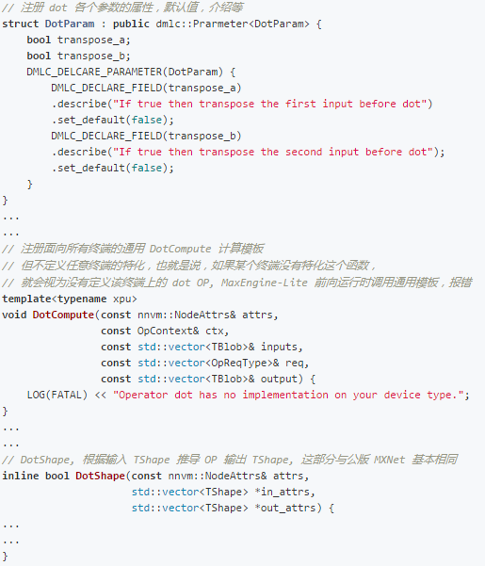
算子格式
src/operator/dot-inl.h
Notes:
1. MaxEngine-Lite OP 抛弃了过重的矩阵库 Mshadow， 使用 Tensor 直接操作，直接操作指针 dptr_;
2.与公版 MXNet OP 一般由 XXX-inl.h, XXX.cc, XXX.cu 三个文件构成不同，MaxEngine-Lite OP 分为各终端通用注册和各个终端特有实现两个大部分，其中，通用注册由 src/operator/ 文件夹下 XXX-inl.h, XXX.cc 两个文件组成，终端实现则分散在 src/operator/cuda src/operator/x86 src/operator/arm 等子文件夹中，名字格式为 cuda_XXX.h, arm_XXX.cc/cu

Slide 27
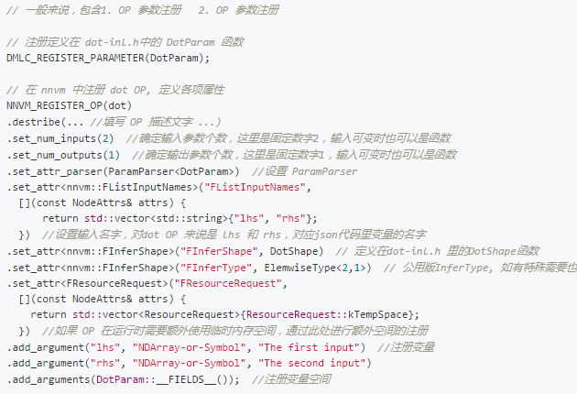
算子格式
src/operator/dot.cc
Notes:
1. MaxEngine-Lite OP 抛弃了过重的矩阵库 Mshadow， 使用 Tensor 直接操作，直接操作指针 dptr_;
2.与公版 MXNet OP 一般由 XXX-inl.h, XXX.cc, XXX.cu 三个文件构成不同，MaxEngine-Lite OP 分为各终端通用注册和各个终端特有实现两个大部分，其中，通用注册由 src/operator/ 文件夹下 XXX-inl.h, XXX.cc 两个文件组成，终端实现则分散在 src/operator/cuda src/operator/x86 src/operator/arm 等子文件夹中，名字格式为 cuda_XXX.h, arm_XXX.cc/cu

Slide 28
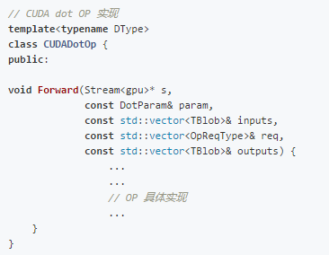
算子格式
src/operator/cuda/dot.h
Notes:
1. MaxEngine-Lite OP 抛弃了过重的矩阵库 Mshadow， 使用 Tensor 直接操作，直接操作指针 dptr_;
2.与公版 MXNet OP 一般由 XXX-inl.h, XXX.cc, XXX.cu 三个文件构成不同，MaxEngine-Lite OP 分为各终端通用注册和各个终端特有实现两个大部分，其中，通用注册由 src/operator/ 文件夹下 XXX-inl.h, XXX.cc 两个文件组成，终端实现则分散在 src/operator/cuda src/operator/x86 src/operator/arm 等子文件夹中，名字格式为 cuda_XXX.h, arm_XXX.cc/cu

Slide 29
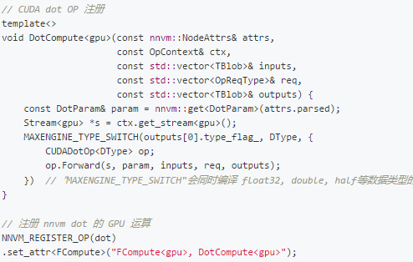
算子格式
src/operator/cuda/dot.cu
Notes:
1. MaxEngine-Lite OP 抛弃了过重的矩阵库 Mshadow， 使用 Tensor 直接操作，直接操作指针 dptr_;
2.与公版 MXNet OP 一般由 XXX-inl.h, XXX.cc, XXX.cu 三个文件构成不同，MaxEngine-Lite OP 分为各终端通用注册和各个终端特有实现两个大部分，其中，通用注册由 src/operator/ 文件夹下 XXX-inl.h, XXX.cc 两个文件组成，终端实现则分散在 src/operator/cuda src/operator/x86 src/operator/arm 等子文件夹中，名字格式为 cuda_XXX.h, arm_XXX.cc/cu

Slide 30
目 录
优点与新进展
编译
构图与Pass
存储管理
OP格式
实现新OP

Slide 31
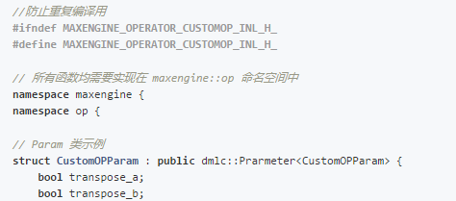



实现新算子
与 OP 介绍中类似，首先需要实现新OP的通用注册
src/operator/
customop-inl.h

Slide 32
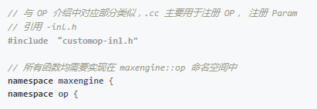
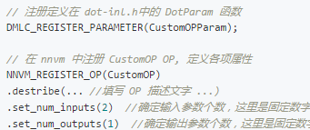

实现新算子
与 OP 介绍中类似，首先需要实现新OP的通用注册
src/operator/
customop.cc
●●●

Slide 33
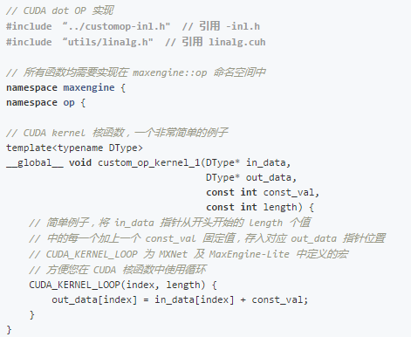

算子实现 - cuda
src/operator/cuda
cuda_customop.h
custom_op_kernel_1<<<cuda_get_num_blocks(total_size), maxengine::cuda::kBaseThreadNum, 0, s->stream_>>>
(data_dptrm out_dptr, const_val, total_size);

Slide 34
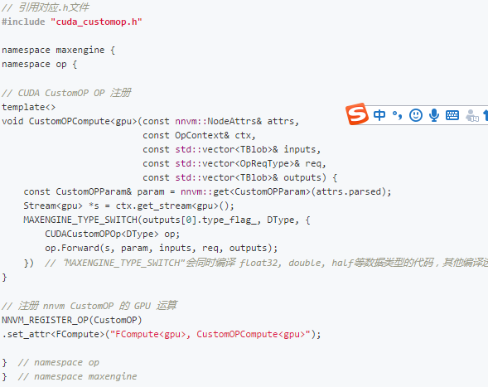
算子实现 - cuda
src/operator/cuda
cuda_customop.cu
Notes:
1. CUDA 实现中 Stream 为必须。

Slide 35
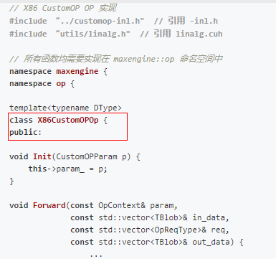
算子实现 – x86 cpu
src/operator/x86
x86_customop.h

Slide 36
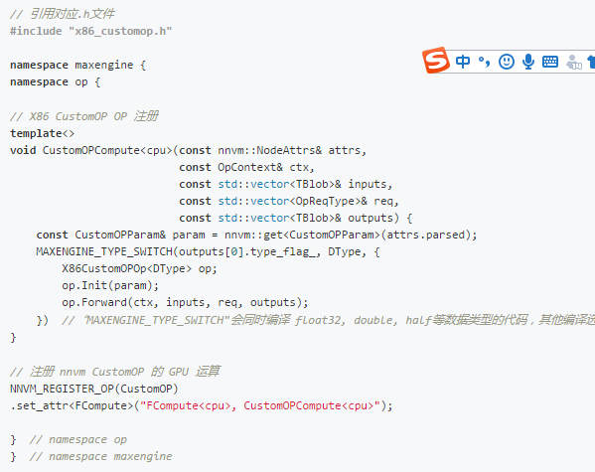
算子实现 – x86 cpu
src/operator/x86
x86_customop.cc

Slide 37
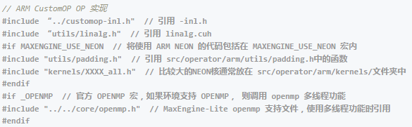
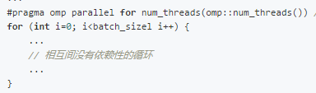
算子实现 – arm cpu
src/operator/arm
arm_customop.h
arm cpu OP 定义方式与与 x86 cpu 接近，但有额外的 NEON 与 openMP 支持
MaxEngine-Lite 中，arm cpu 代号与 x86 cpu 不同 为 acpu

Slide 38
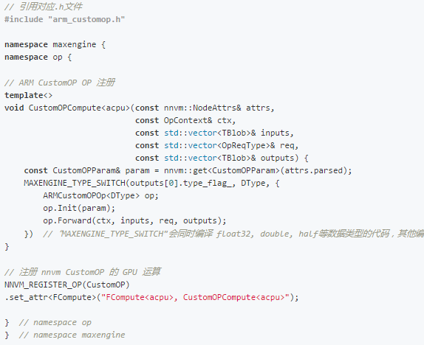
算子实现 – arm cpu
src/operator/arm
arm_customop.cc

Slide 39
实现新算子
一点注意：
尽量不要在 OP 名称中使用下划线
CustomOP
_custom_OP
python
python
mx.sym.CustomOP
mx.sym._custom_OP
mx.sym.custom.OP
Notes:
另外，需要注明的是，您的 OP 名字需与现有的所有 OP 不重合，并且尽量使用全英文字母，如 CustomOP, 避免使用带有下划线的名字，如 _custom_OP 作为 OP 名。使用带有下划线的 OP 名字可能会产生一些不必要的麻烦，例如在未来会支持的 python API 中，系统可能会将您的 OP 识别为 mx.sym.custom.OP，而不是与OP名相同的 mx.sym._custom_OP。

Slide 40
下一步工作
多实例存储共享完善
目前初步实现了多个实例间的存储共享（E-D的输入输出部分），需要添加多实例参数或所有存储共享。
移动端/手机端优化
已完成移动端的部分网络验证，正在完善更多的op，并进行效率优化。
CPU端优化
目前op的cpu部分只实现了功能，未优化效率，路线为采用mkldnn进行优化，已完成mkl的集成和卷积的实现与测试。后期进行op的完善。
Pass完善
结合cv组的自动融合功能，并添加自动量化功能。

Slide 41
相关代码
MaxEngine-Lite获取：研发网http://git-in.iflytek.com/users/sign_in登陆，获取权限。

Slide 42
谢 谢 !

